Slide 1

n
一、n 维向量的概念
二、n 维向量的运算
三、n 维向量空间

Slide 2




一、n 维向量的概念
1．定义
由数域P上的n个数组成的有序数组
称为数域P上的一个n维向量；
称为该向量的第i个分量．
注:① 向量常用小写希腊字母 来表示；
② 向量通常写成一行 ,
称之为行向量；

Slide 3
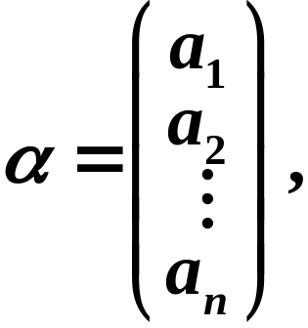






向量有时也写成一列
称之为列向量．
2．向量的相等
如果n维向量 ,
的对应分量皆相等，即
则称向量 与 相等，记作 ．

Slide 4




3．特殊向量
零向量：分量全为零的向量称为零向量，记作0．
即,
负向量：向量 则向量
称为向量 的负向量，记作

Slide 5




二、n 维向量的线性运算
(加法运算、数量乘法运算)
1．定义
设向量
k 为数域 P 中的数，定义向量
称 为向量 与 的和；
定义向量
称 为向量 与数 k 的数量乘积．

Slide 6








2．向量运算的基本性质
1）
2）
3）
4）
5）
6）
7）
8）

Slide 7









9） ， ，
10）若 ,则
即，若 ，则 或 ．
三、n 维向量空间
定义
数域P上的 n 维向量的全体，同时考虑到
定义在它们上的加法和数量乘法，称为数域 P 上的
n 维向量空间，记作 ．

